Slide 1

Pengembangan Aplikasi Manajemen Konten untuk Virtual Tour Berbasis Web
Tugas Akhir
Yogi Prasetya / 20180801192
JURUSAN TEKNIK INFORMATIKA
FAKULTAS ILMU KOMPUTER
UNIVERSITAS ESA UNGGUL
JAKARTA
2020

Slide 2
Keterbatasan Teknolgi VR
01
Sulit untuk Mengembangkan Konten
02
Kebutuhan VR yang Accessible
03
Ide dan Batasan Masalah
04
Teknologi virtual reality membutuhkan gadget khusus yang harganya tidak murah dan tidak praktis di aplikasikan pada industri tertentu.
Latar
Belakang
Pembuatan hingga perubahan pada konten membutuhkan perubahan kode (hardcode), tidak dinamis dan bersifat lokal.
Dibutuhkan “VR” yang mudah diakses dari berbagai perangkat dimanapun, kapanpun secara cloud.
Aplikasi yang mampu melakukan manajemen konten untuk virtual tour berbasis web.

Slide 3
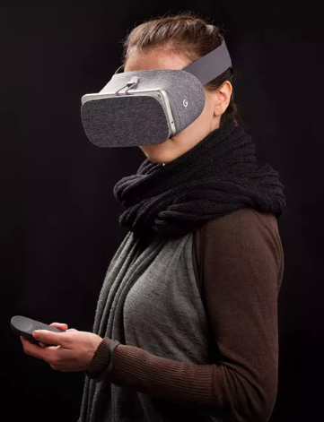
VR HEADSET
Teknologi headset untuk VR sudah sangat canggih dan imersif. Namun memiliki kekurangan.
KEKURANGAN
Harga device mahal
Terbatas jarak dan waktu
Membutuhakan banyak device
High maintenance

Slide 4
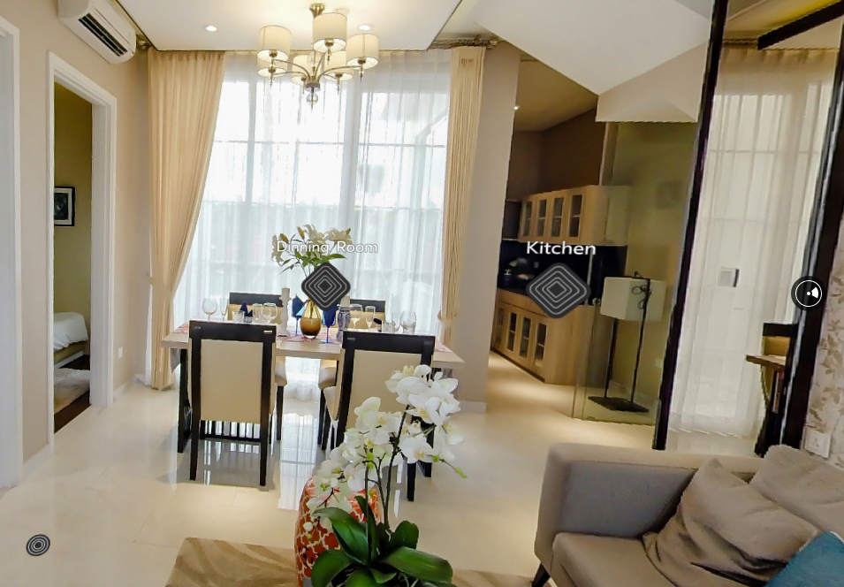
VR Tour Berbasis Web
Mudah di akses dari berbagai device
Tidak terbatas ruang dan waktu
Embeddable
Tetap bisa menggunakan VR headset

Slide 5

Solusi
VR Tour
Web-based
Manajemen konten

Slide 6

Ilustrasi Arsitektur
User:
Viewer, audience
VR Tour
Server
Core apps
Manajemen Konten
Content
No-sql DB
User:
Contet owner, organization, business
Pelanggan
Visitor
Information seeker

Slide 7
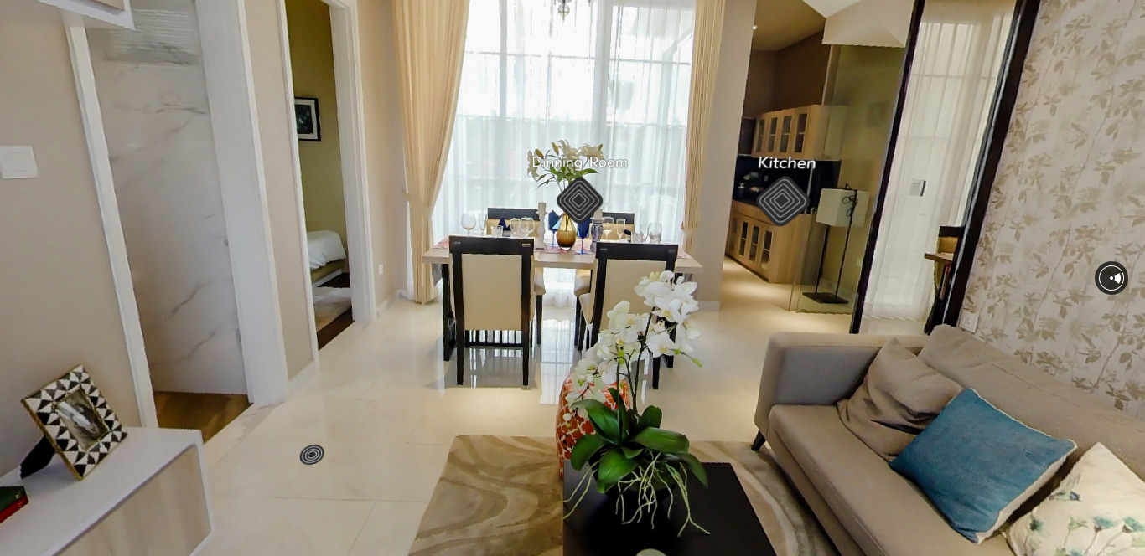
TAMPILAN VR TOUR
Contoh penerapan pada properti.

Slide 8
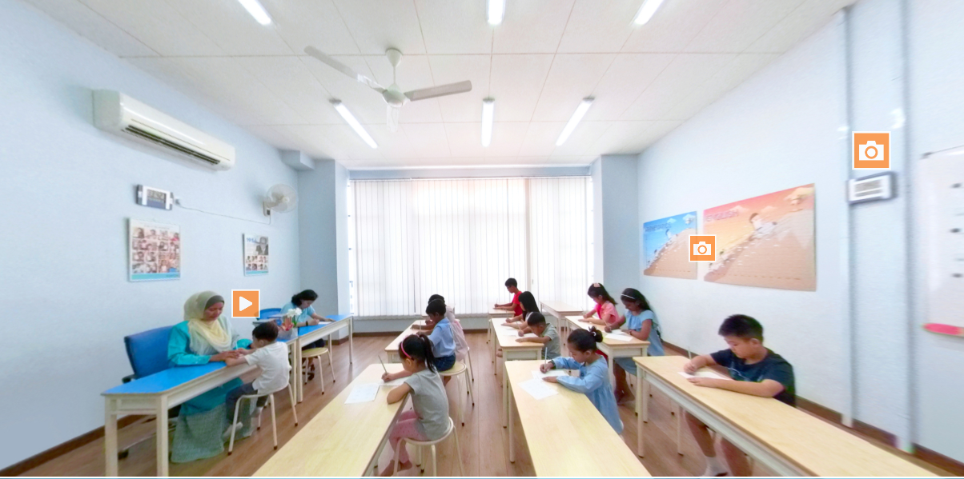
TAMPILAN VR TOUR
Contoh penerapan pada bisnis pendidikan.
Link: kumonmalaysia.com/360/360-classroom.php

Slide 9
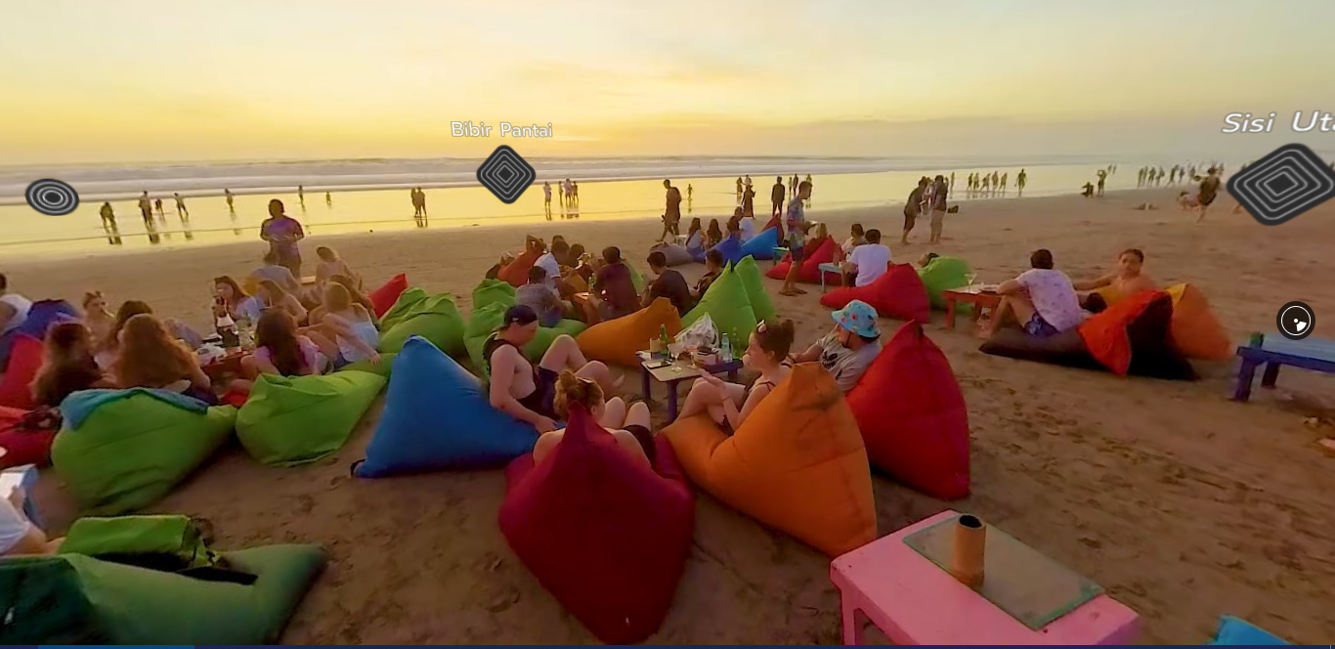
TAMPILAN VR TOUR
Contoh penerapan pada promosi wisata.
Link: tour.vrtour.id/?id=e0f6136d57c291c0e3cf8fcfbc8e5c0159f0ad19

Slide 10

Batasan Masalah
Aplikasi dapat menghasilkan virtual tour yang dapat diakses pada berbagai perangkat dengan teknologi web.
Perancangan aplikasi hanya mencakup pengaturan konten virtual tour hingga menampilkan hasil virtual tour.
Aplikasi dapat mengelola konten dalam virtual tour secara cloud.

Slide 11
TERIMAKASIH

